Slide 1
客户感知方案介绍
2017-03-20
王小飞

Slide 2
客户感知方案流程介绍
合作站点Web服务器
客户端浏览器
合作站点页面内有一段js代码的引用，指向我们Nginx服务器内一个xxx.js文件
用户访问合作站点页面
页面打开时，会加载xxx.js文件。
xxx.js文件在客户端生成一个隐藏的iframe。
Iframe与宿主机通讯，获取宿主机的基本信息，以及帆布指纹信息。
Iframe将获取的信息传入Nginx服务器。
合作站点页面
合作站点页面
Js代码
1
iframe
（隐藏）
2
3
xxx.js
5
4
NGINX服务器

Slide 3
客户感知方案流程介绍
客户端浏览器
ZeroMQ 订阅者
ZeroMQ
Jersey Standalone server
（发布者）
HDFS
合作站点页面
xxx.js
5
iframe
（隐藏）
1
3
NGINX服务器
4
5
ZeroMQ 订阅者
2
ElasticSearch
Nginx服务器在客户端生成一个iframe用来与宿主机进行通讯。
Iframe与宿主机通讯，获取需要的宿主机基本信息。
Iframe将获取的信息数据传入Nginx服务器。
Nginx服务器数据转发到ZeroMQ的Standalone Server（发布者）。
两个ZeroMQ订阅者接收发布者的消息，并分别传入HDFS和ElasticSearch。

Slide 4
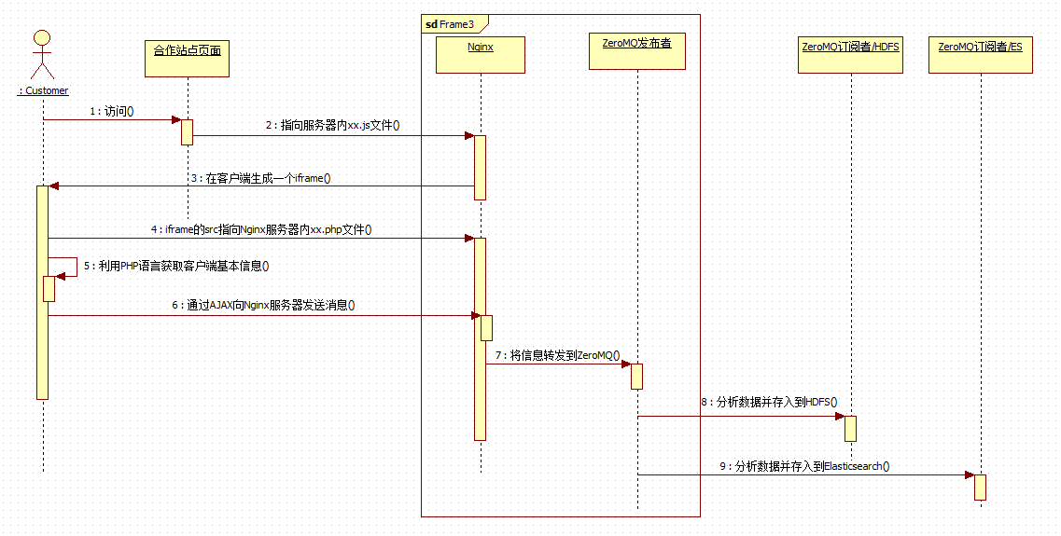
方案时序图

Slide 5
获取信息流程
Iframe
（xx.php）
判断
localStorage
是否可用
Y
判断
是否存在
uuid
Y
N
N
生成uuid存入localStorage
Y
Y
获取uuid
判断
cookice
是否可用
判断
是否存在
uuid
数据传输回Nginx
Nginx将数据转发到
jersey standalone server
Zeromq 发布者
Zeromq订阅者负责订阅消息并将消息存入HFDS等
N
N
生成uuid存入cookice
uuid设置为空，后期根据CanvasFingerPrint判断唯一性
获取信息
UserAgent Referer ReomotIP CanvasFingerPrint optTime
xx.js
判断
是否存在
sessionID
Y
获取sessionID
N
生成sessionID
存入sessionStorage

Slide 6
获取数据格式
UserAgent | Referer | ReomotIP | CanvasFingerPrint | uuid | sessionID | optTime
{
"remoteIp":"192.168.56.1",
"optTime":"1488433939",
"userAgent":"Mozilla/5.0 (Windows NT 10.0; Win64; x64) AppleWebKit/537.36 (KHTML, like Gecko) Chrome/55.0.2883.87 Safari/537.36",
"referer":"http://localhost:8080/html5Test/test31.html",
" CanvasFingerPrint ":"612e3c16“
}

Slide 7
字段分析
字段 | 字段名 | 备注 | 字段 | 字段名 | 备注
uuid | UUID | 唯一标识符 | 设备平台 | DevicePLA | phone & ipad& pc
访问连接 | url | Referer连接地址 | 设备类型 | Device | iphone & huawei & 三星 & 小米 & …
帆布指纹 | CanvasFingerPrint |  | 设备型号 | DeviceVER | iphone7 & 三星note7& …
会话ID | SessionID | 会话标识符 | 操作系统 | OS | IOS & Android
Ip地址 | ReomotIP |  | 操作系统版本 | OSVER
应用ID | APPID | 从基础表中查询 | 站点ID | SiteID | 根据url从基础数据库中获取
应用名称 | APPName |  | 站点名称 | SiteName
应用版本 | APPVER |  | 页面ID | PageID
浏览器 | Browser |  | 页面名称 | PageName
浏览器版本 | BrowserVersion
首次注册时间 | CreateTime | 首次访问时间
最近更改时间 | LastTime | 最近访问时间

Slide 8
维度分析
维度
设备维度
浏览器维度
应用维度
页面维度
IP维度

